Slide 1
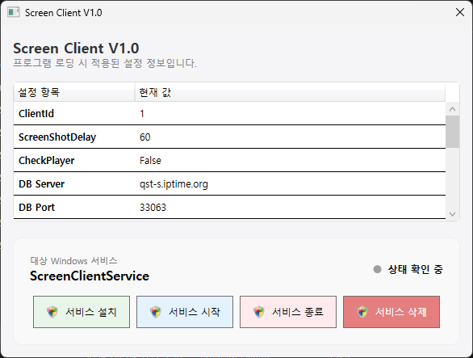
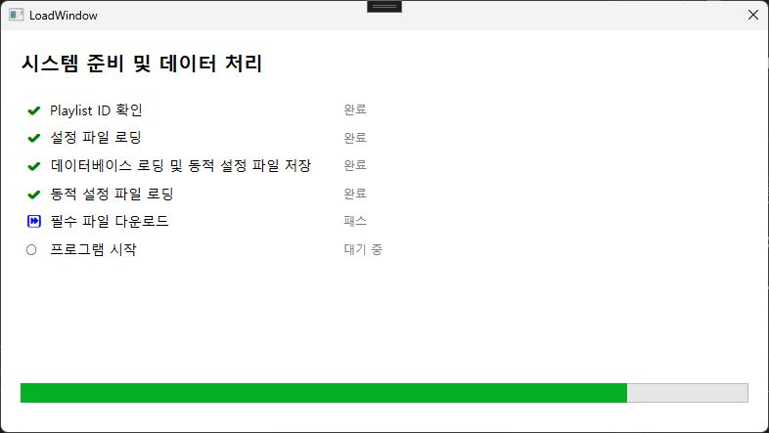
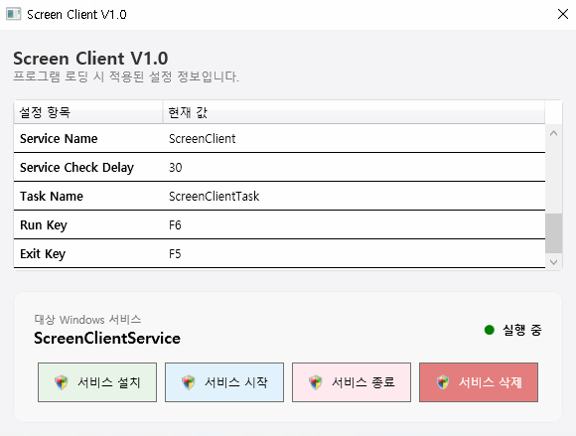
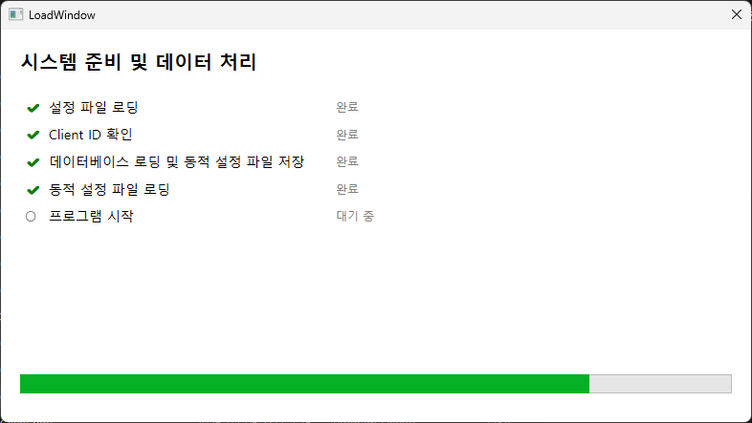
❍ 스크린 클라이언트

Slide 2
시스템 구조도
ScreenClientService, ScreenClient, ScreenPlayer
로컬 이벤트 로깅
Log
Screen Service
설정 파일 로딩
Config
설정 로딩
D/B
(MySQL)
서비스 관리
실시간 감시
로컬 이벤트 로깅
Log
상태 업데이트
Screen Client
동적 설정 로딩
스크린샷 저장
동적 설정 저장
Setting
Player 관리
실시간 감시
File Server
미디어 다운로드
로컬 이벤트 로깅
Log
Screen Player
동적 설정 로딩
Screen Player
Setting
Screen Player
동적 설정 저장
미디어 참조
Input
미디어 저장
Media
Output

Slide 3
운영 시퀀스 및 제어 로직
ScreenClientService
Step 1. 초기화
Step 2. 운영모드
Step 3. 종료/정리
설정 로딩
로그 설정 초기화
주기적으로 ScreenClient 실행 여부 감시
…
화면 활성화 여부 검사
ScreenClient 실행 여부 검사
ScreenClient 실행
ScreenClient 프로세스 실행여부 검사
작업스케쥴 사용
Explorer 실행 여부
일정시간 대기
대기 후 반복

Slide 4
운영 시퀀스 및 제어 로직
ScreenClient
Step 1. 초기화
Step 2. 운영모드
Step 3. 종료/정리
설정 로딩
로그 설정 초기화
상태 DB 동기화
주기적인 ScreenPlayer 실행 여부 감시
실시간 화면 캡처 및 서버 업로드
오류 발생시 상태 DB 동기화
상태 DB 동기화
Player 실행 여부 검사
ScreenPlayer 실행
통합 화면 스크린샷
삼바서버에 저장
모두 종료 후 실행
모든 Playlist ID
…
Player 프로세스 실행여부 검사
Client ID의 Playlist ID 개수와 Player 프로세스 개수 비교
…
일정시간 대기
일정시간 대기
대기 후 반복
대기 후 반복

Slide 5
운영 시퀀스 및 제어 로직
ScreenPlayer
Step 1. 초기화
Step 2. 운영모드
Step 3. 종료/정리
설정 로딩
로그 설정 초기화
Webview2 로딩
주기적인 데이터베이스 쿼리
…
데이터베이스 쿼리
데이터 동기화
웹 브라우저
DB 데이터 (Jackpot Hit)
DB 데이터 (Jackpot Hit)
runTime 출력 제어
로컬 미디어 경로
Webvew2
이미지, 동영상, 텍스트
일정시간 대기
Javascript
대기 후 반복

Slide 6

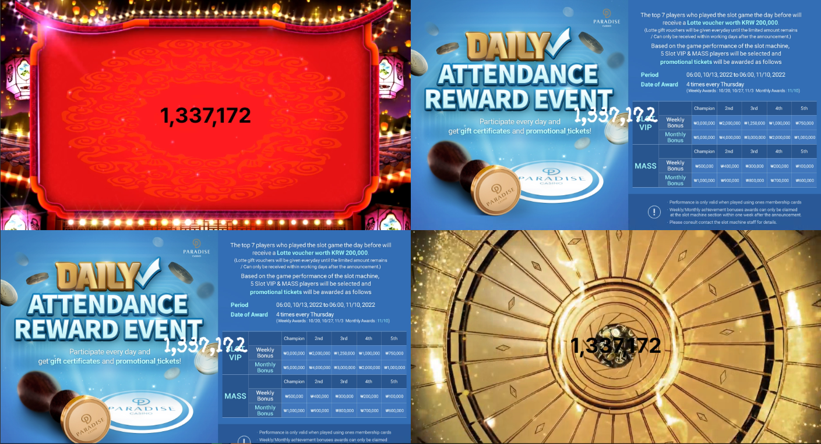
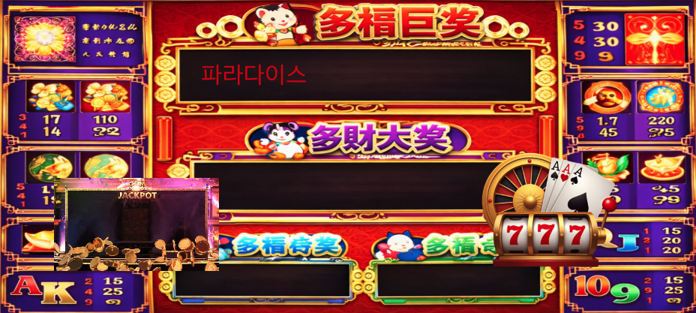
❍ 스크린 플레이어(세로형, 가로형)

Slide 7
❍ 스크린 플레이어(웹 미리보기)

